Slide 1
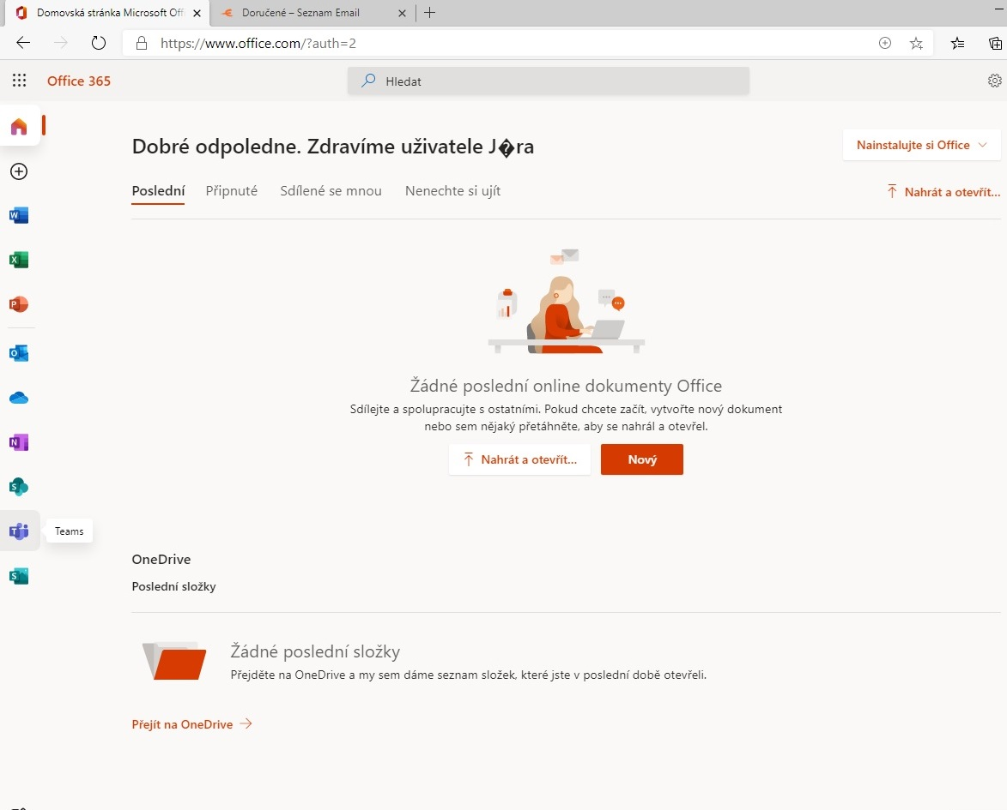
TEAMS
Po přihlášení do Office 365 se Vám zobrazí domovská obrazovka, kde máte možnost otevírat jednotlivé aplikace (v levém sloupci)
např. pokud chcete zahájit videohovor s pedagogem, otevřete aplikaci Teams

Slide 2
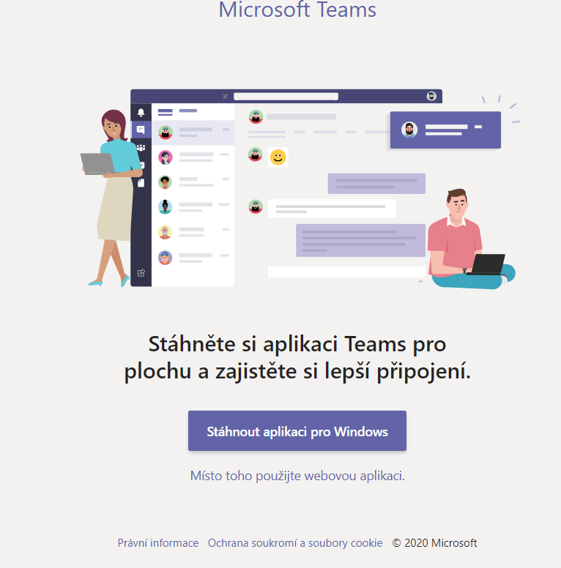
KROK 1
při prvním vstupu do aplikace Teams vám bude nabídnuto používat webovou verzi nebo si stáhnout aplikaci přímo do Vašeho PC – je na Vás, co si zvolíte
Pokud si stáhnete a nainstalujete aplikaci, bude otevírat Teams přímo z Vašeho PC …
…. nebo můžete využít webovou aplikaci

Slide 3
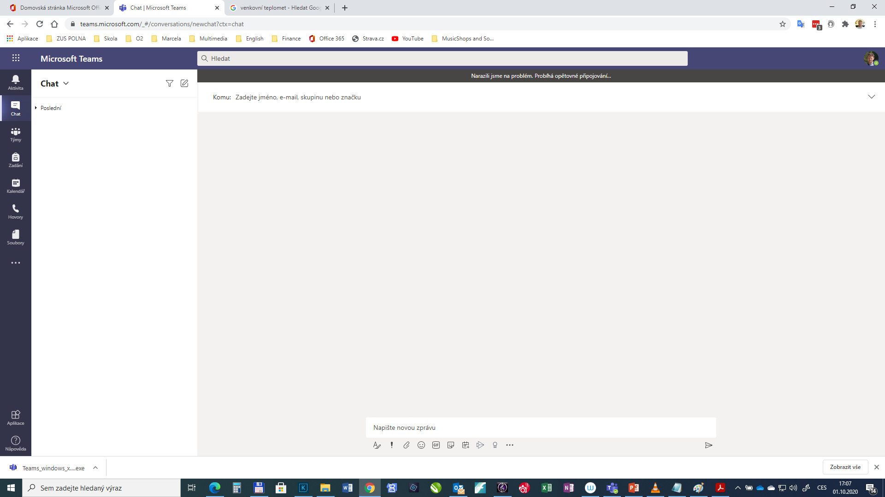
KROK 2
Zobrazí se Vám uvítací obrazovka
Pokud chcete zahájit chat nebo videohovor, vyberte v levém menu záložku Chat
Do řádku „hledej“ zadejte jméno, s kým chcete chatovat nebo vést videohovor

Slide 4

KROK 3
Klikněte na osobu, se kterou chcete zahájit chat nebo videohovor a stiskněte klávesu Enter

Slide 5
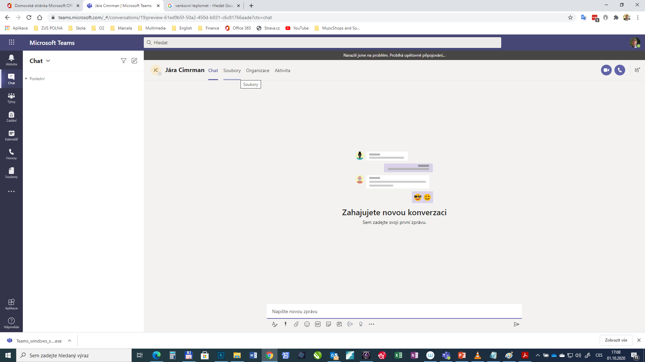
KROK 4
Zde můžete zahájit hovor nebo videohovor (je potřeba mít naistalovanou webkameru)
Zde můžete zahájit chat

Slide 6
TEAMS ZUŠ POLNÁ
Aplikace Teams toho umí mnohem více – vytvářet skupiny žáků, zadávat úkoly, … ale to až příště
Aplikaci Teams si můžete stáhnout do chytrého telefonu nebo naistalovat na tablet☺
Takže hodně zdaru, pokud se něco nedaří, obraťte se na své vyučující nebo na vedení školy
Mgr. Vlastimil Matula
777 090 088
matulav@zuspolna.cz

